Slide 1
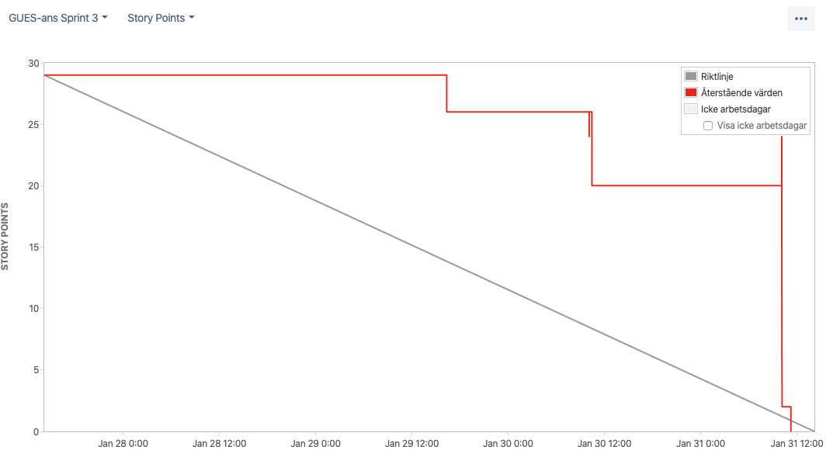

Slide 2
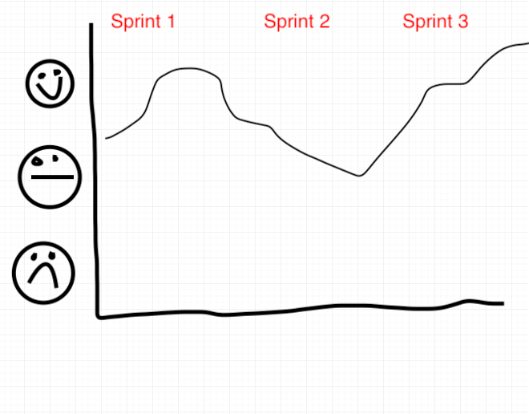

Slide 3
Hur fungerade det att arbeta agilt?

